Slide 1
Anecdotes Website
Цветелина Стоилова, ФН 71799

Slide 2
Съдържание
Логин и Регистрация;
Менюта
Категории
Вицове по категории
Потребители
Моят профил
Добавяне на виц
Моите вицове
Преглед и добавяне на коментари

Slide 3
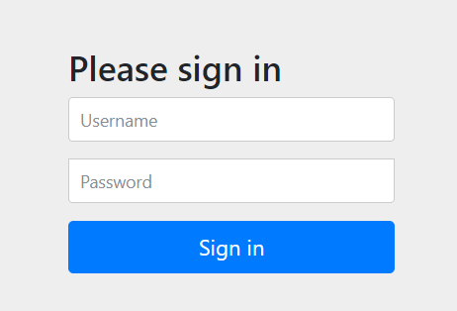
Вход (Логин)

Slide 4
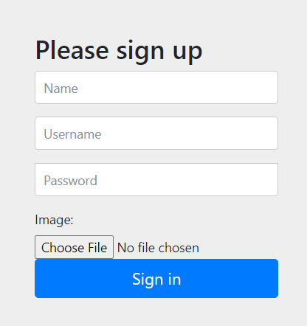
Регистрация

Slide 5
Три менюта:
нерегистриран потребител;
администратор;
регистриран потребител;

Slide 6
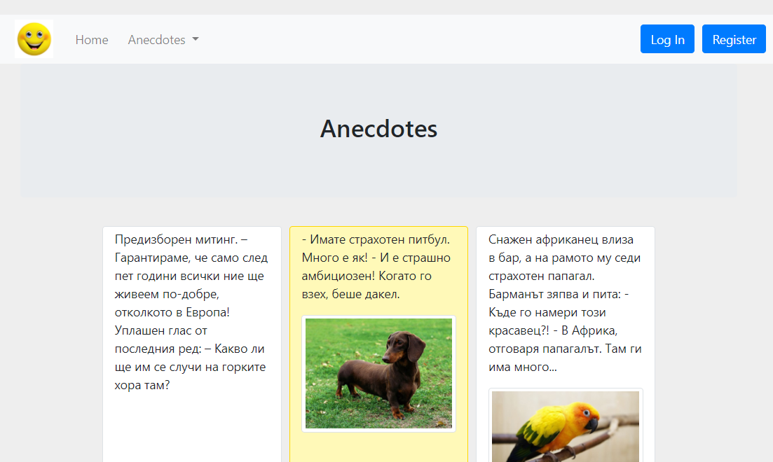
Нерегистриран потребител

Slide 7
Администратор

Slide 8
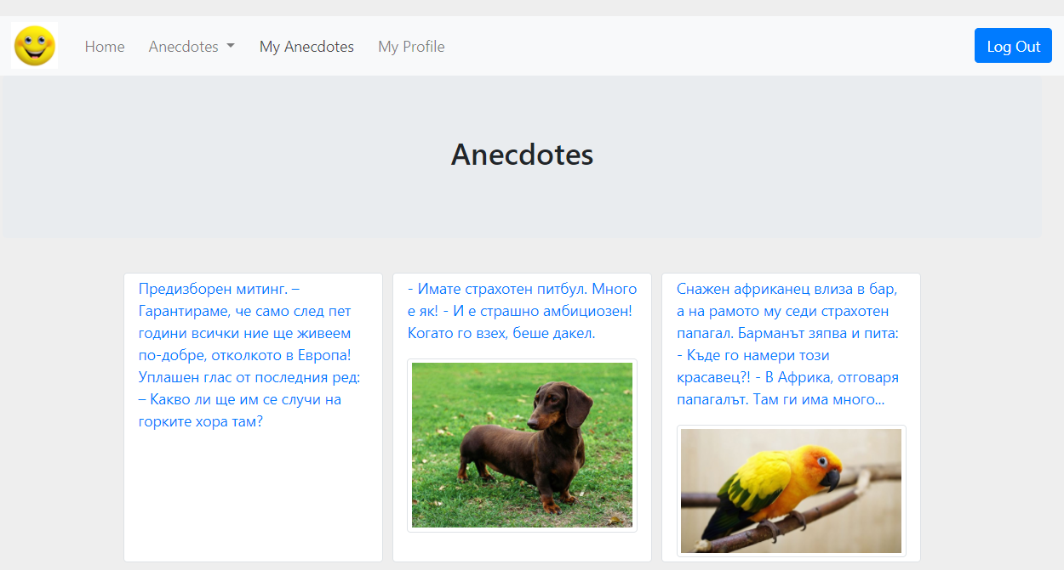
Регистриран потребител

Slide 9
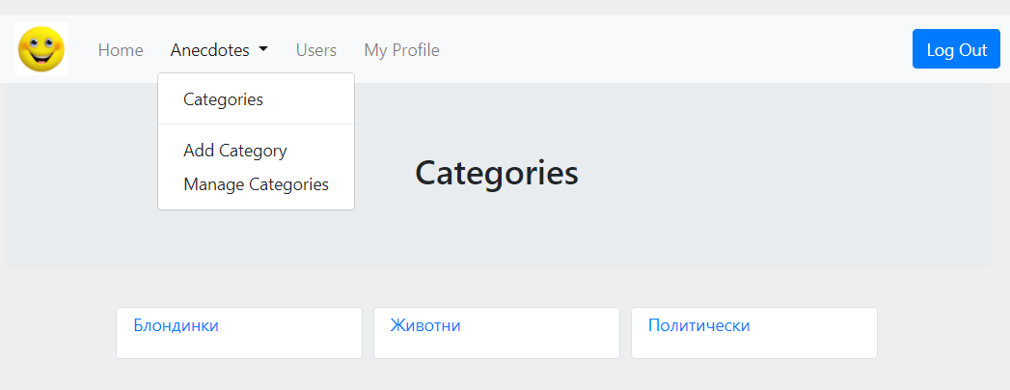
Категории

Slide 10
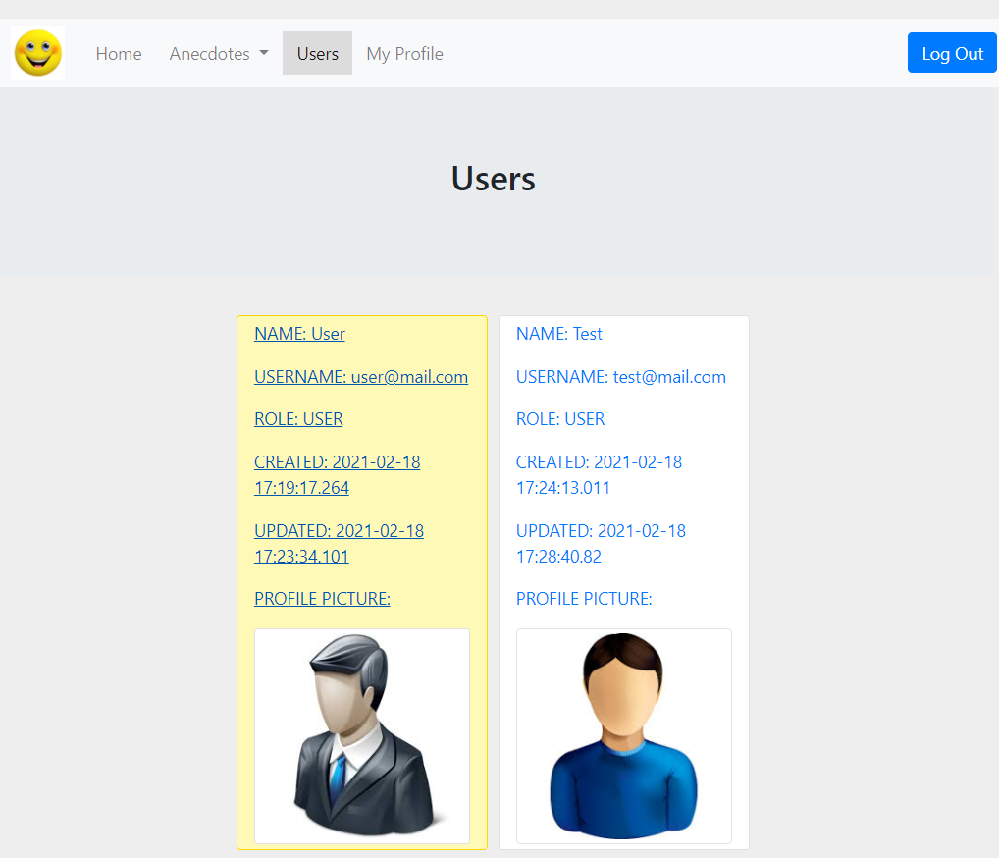
Потребители

Slide 11
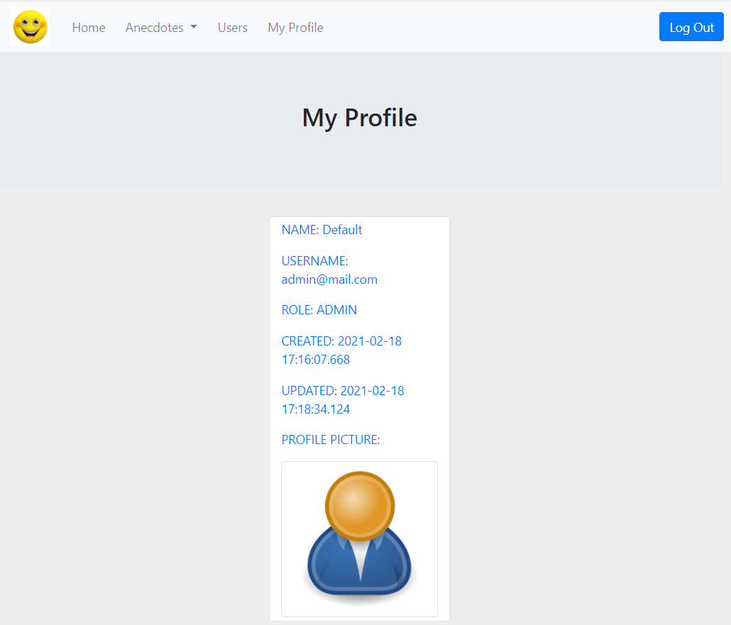
Моят профил

Slide 12
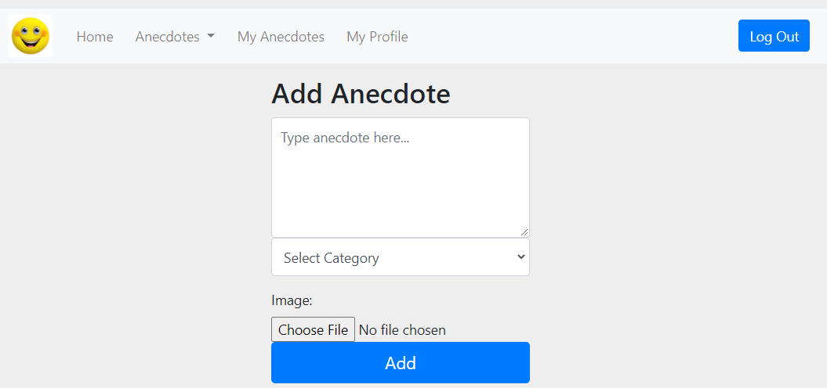
Добавяне на виц

Slide 13
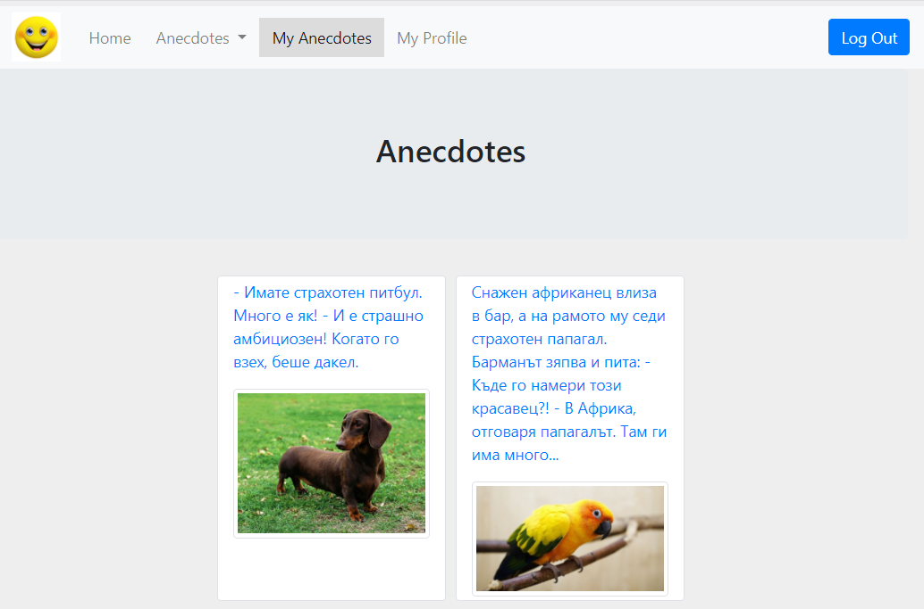
Моите вицове

Slide 14
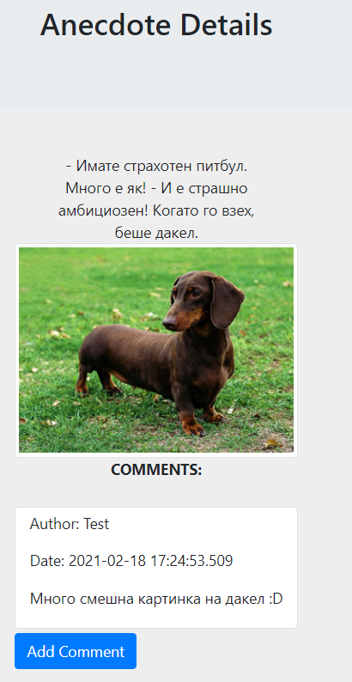
Преглед и добавяне на коментари

Slide 15
Благодаря за вниманието!

